Slide 1
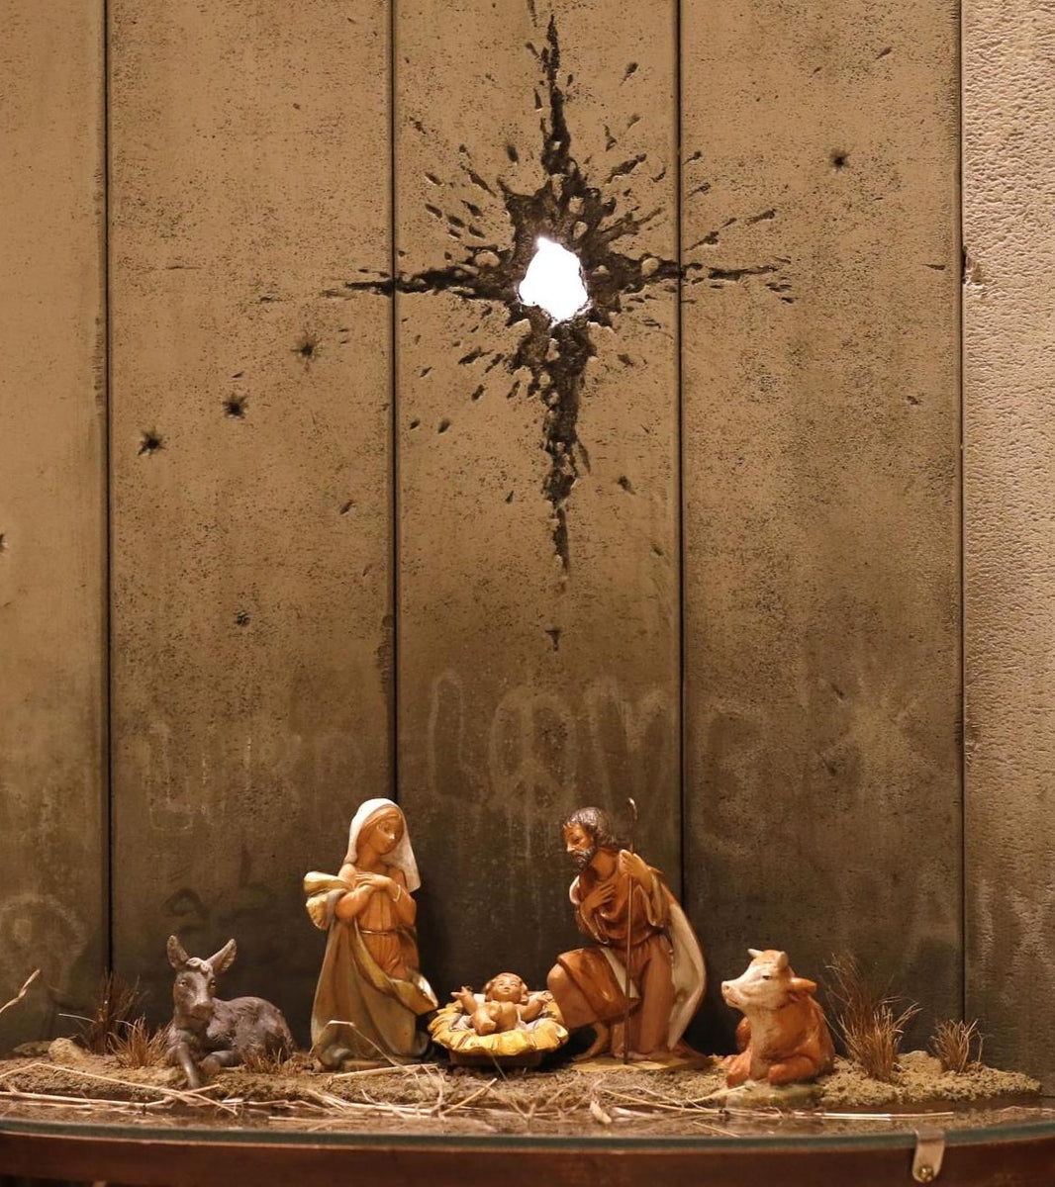
STER(k) LICHT
Banksy

Slide 2
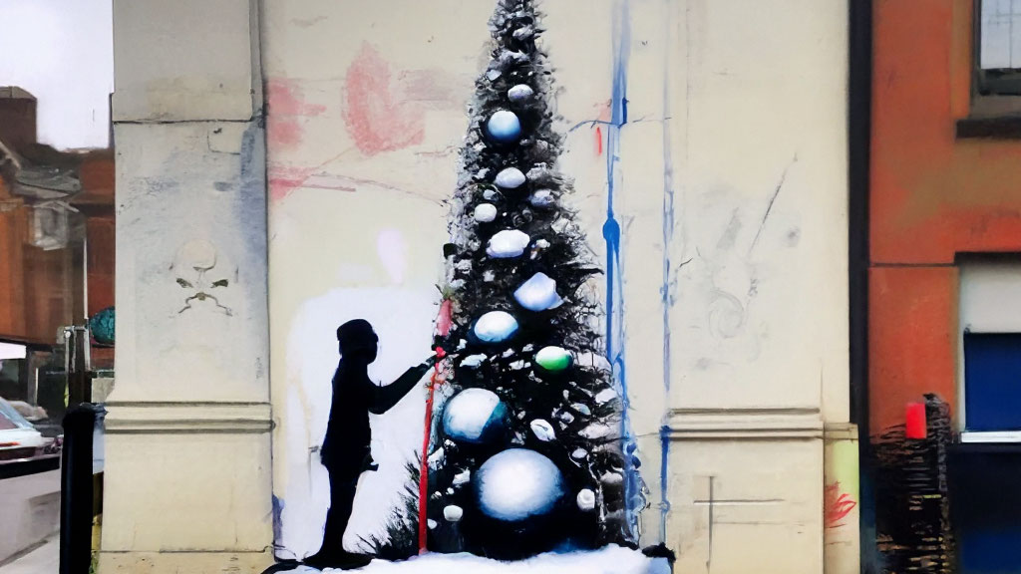

Slide 3

STER(k) LICHT

Slide 4
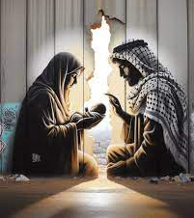
STER(k) LICHT
Geboorteverhaal volgens Lucas

Slide 5
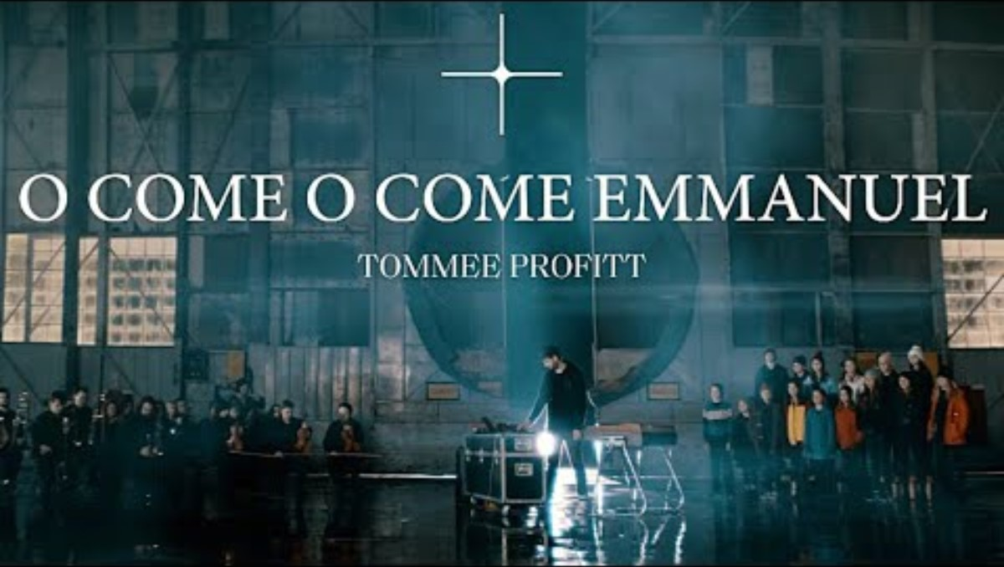

Slide 6
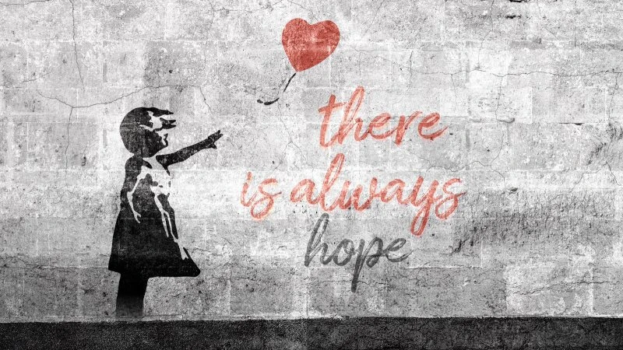

Slide 7
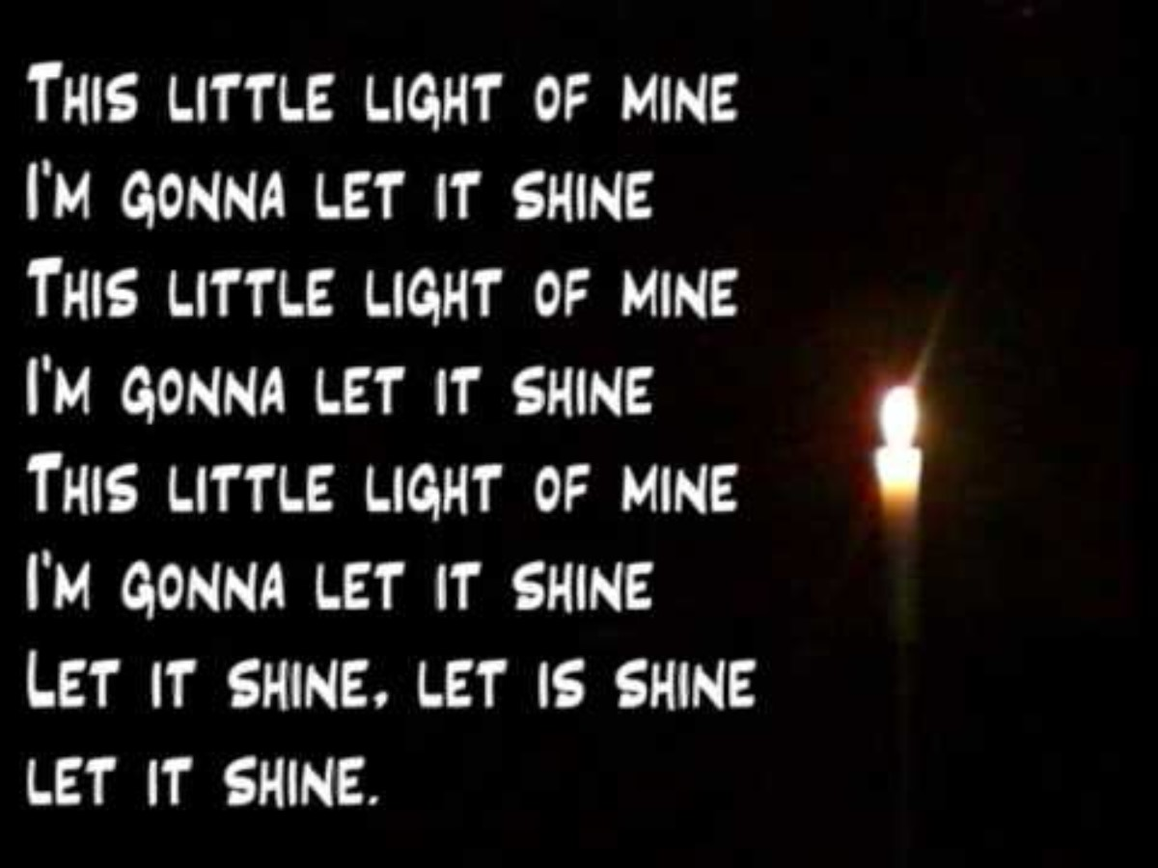

Slide 8
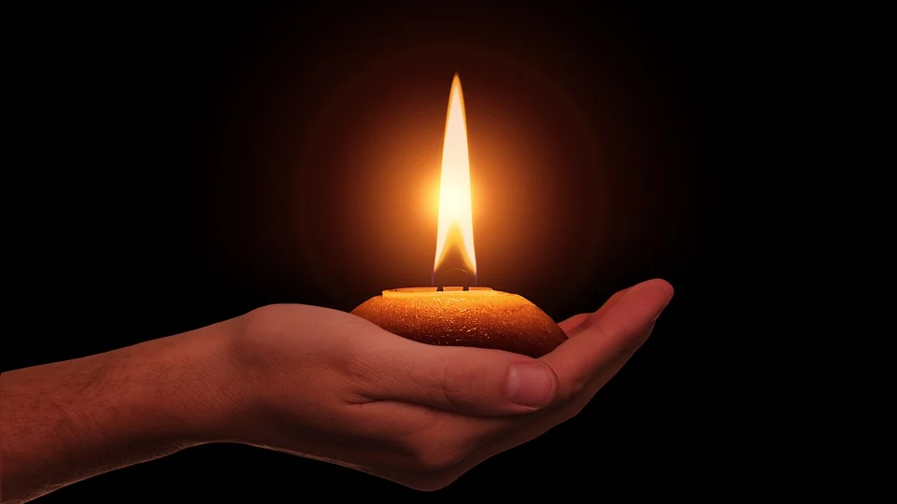

Slide 9
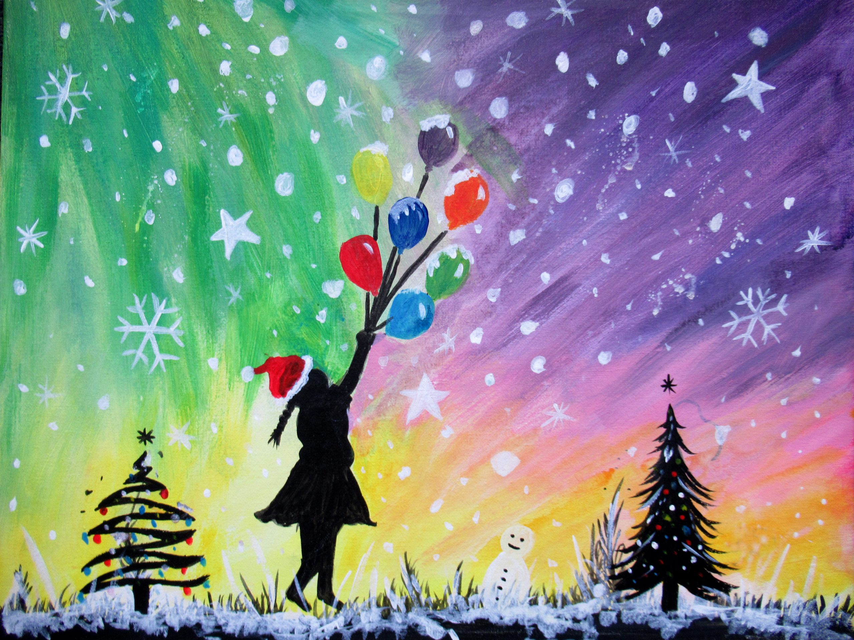
God onze Vader en Moeder,
het sterke licht van Uw kerstboodschap
gaat straks met ons mee naar huis.
Moge wij die boodschap van hoop en vrede
uitdragen en doorgeven.
Moge wij elkaar omringen
met licht en warmte
met geborgenheid en zorg
vandaag en alle dagen van ons leven.
Amen.

Slide 10
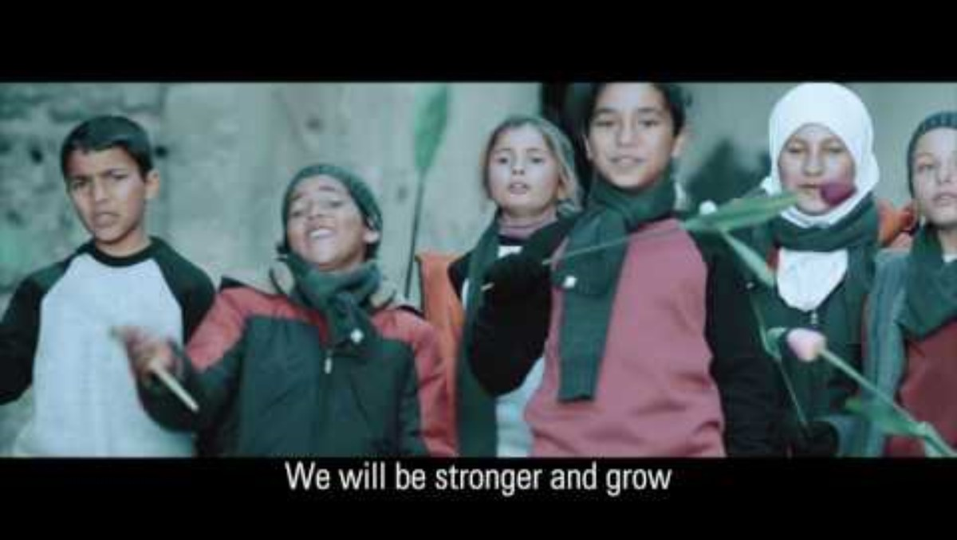

Slide 11
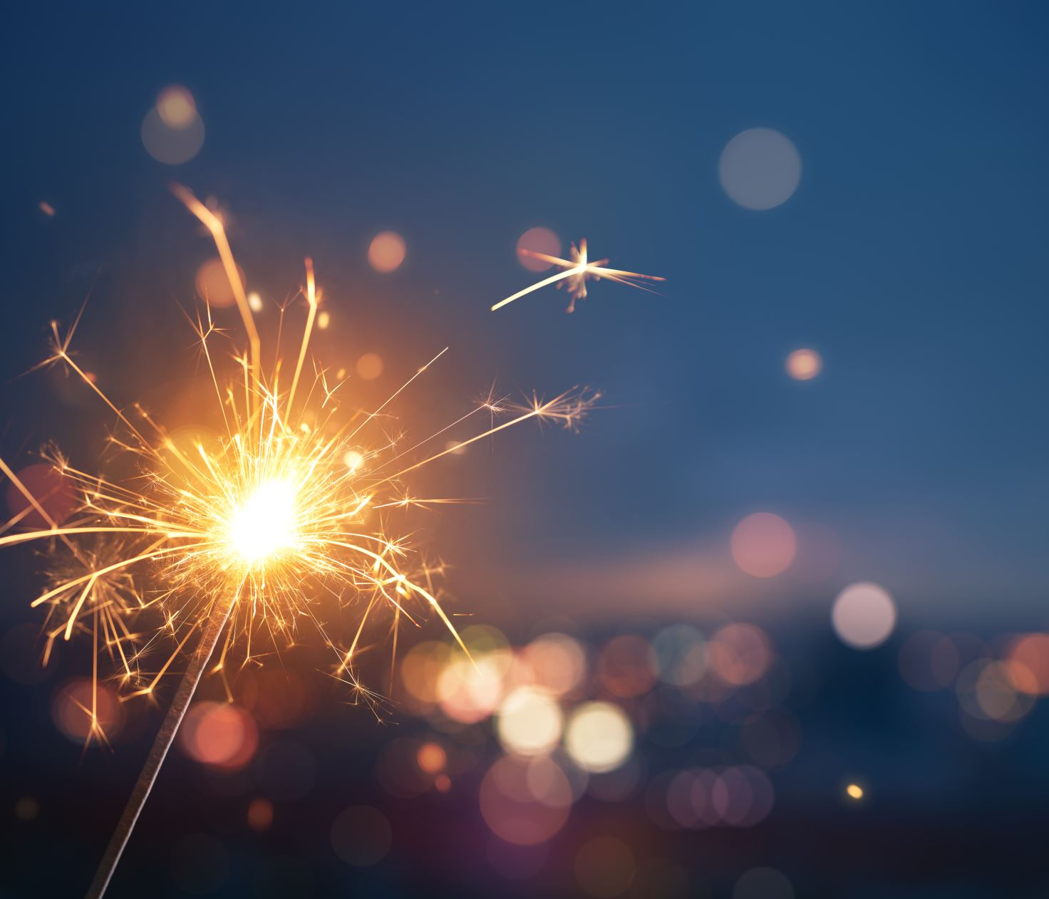
Lichtpuntjes
Soms zijn ze groot, soms zijn ze klein,
Je hoeft ze niet te zoeken
Je kunt ze ook zijn.
Zalig Kerstmis!
STER(k) LICHT in 2025 voor jou!

Slide 12
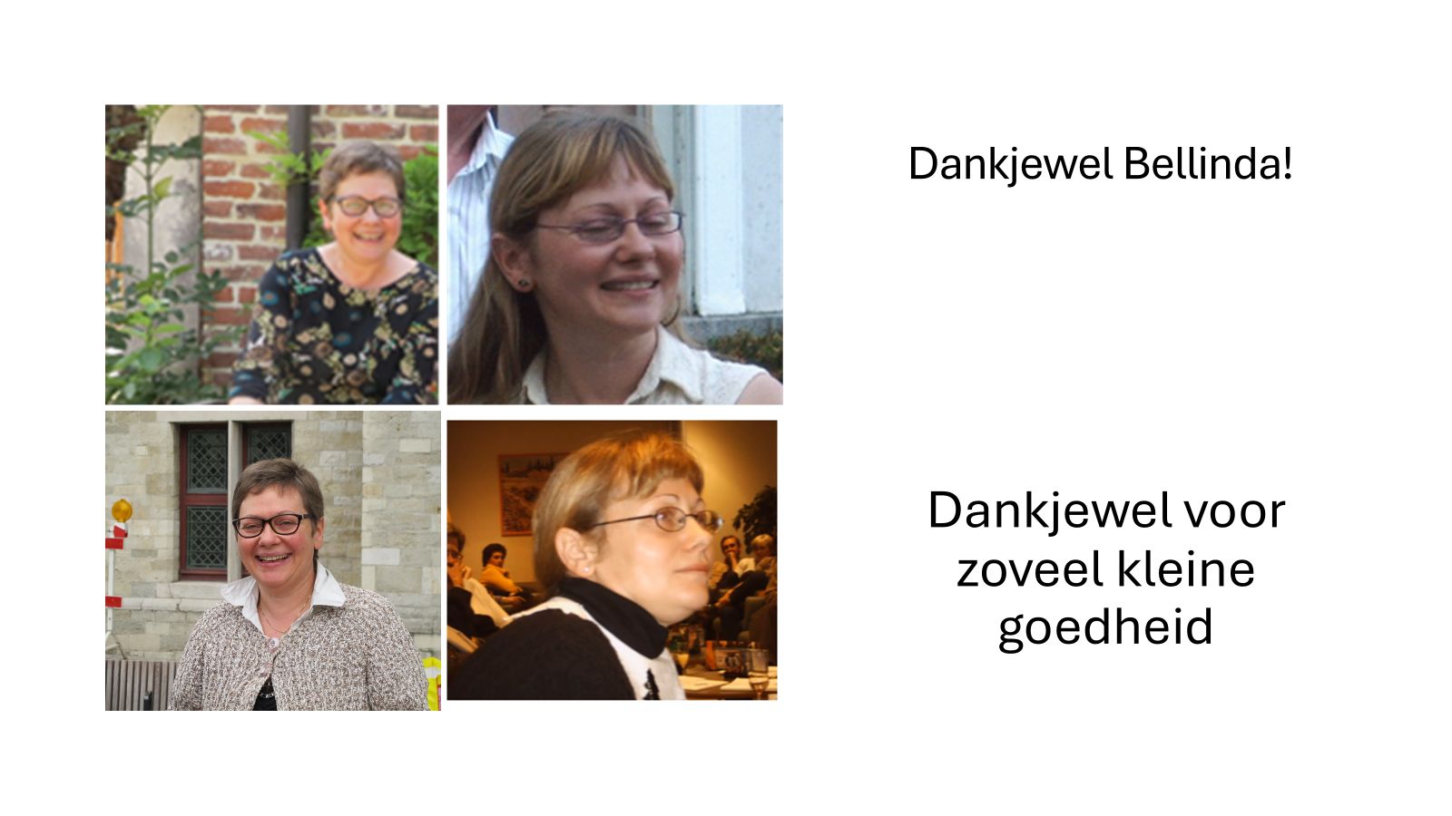

Slide 13
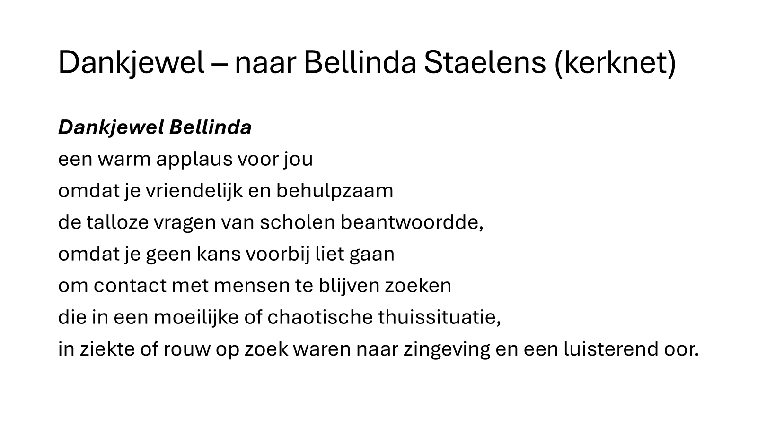

Slide 14
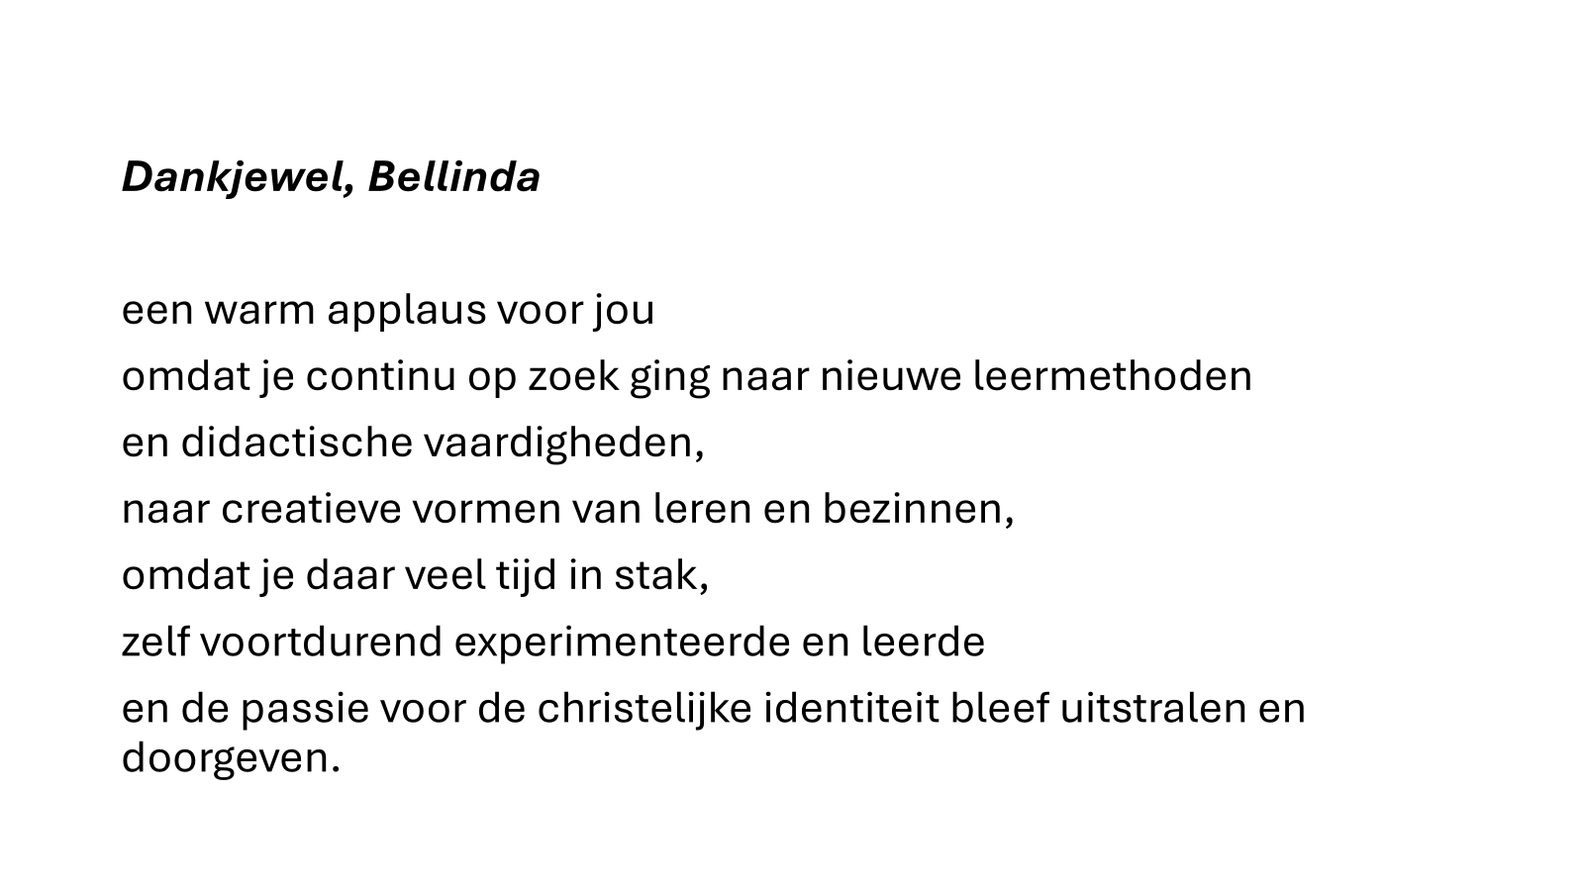

Slide 15
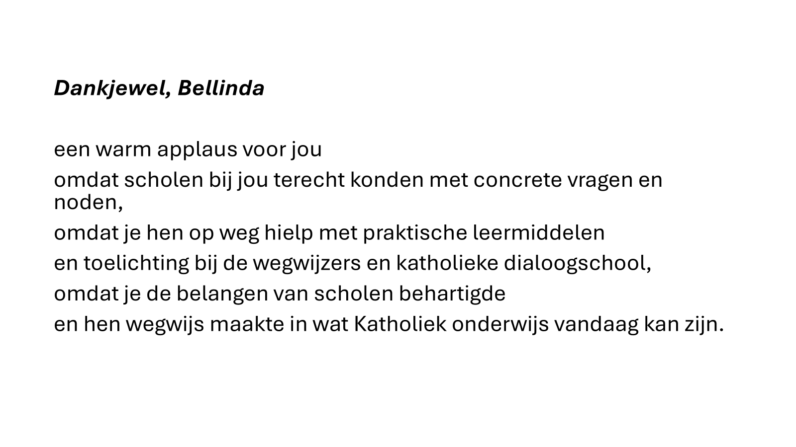

Slide 16
